Slide 1
Betriebssysteme WS07/08
Übung 4
Aufgabe 1
bearbeitet von Christian Otto

Slide 2
Aufgabe 1.1
Klassifizieren Sie, ob bei der Prozesskommuni-kation über Pipes und Sockets (sowohl Data-gram- als auch Stream-Typ) send und receive blockierend oder nicht-blockierend sind.
Pipes sind gepufferte Übertragungen zwischen Prozessen. Also handelt es sich um ein Non-Blocking-Send-Verfahren, jedoch geht die Nachricht nicht verloren, wenn der Sender zu langsam ist. => Blocking Receive.

Slide 3
Aufgabe 1.1
Bei Stream- und Datagram-Sockets ist der Hauptunterschied das verwendete Transfer-protokoll, welches bei Datagram verbindungs-los und bei Stream verbindungsorientiert arbeitet.
Beim Stream-Socket ist somit klar, dass eine feste Verbindung zwischen Sender und Em-pfänger mittels connect() und accept() einge-richtet werden muss. Also Blockierender send und receive gegeben sein muss.

Slide 4
Aufgabe 1.1
Jedoch ist auch klar, dass bei den Datagram-Sockets eine gewisse Synchronisation gege-ben sein muss. Hier muss der Receiver und Sender nicht blockierend sein. Aufgrund des verbindungslosen Transportprotokolls ist die Reihenfolge, Übermittlungswege, etc. der Pa-kete/Nachrichten nicht bekannt und es be-steht auch Gefahr, dass Pakete verloren gehen können. Somit werden Nachrichten in einem Puffer ausgelagert, von dem sich der Receiver seine Daten holt, wenn er bereit ist.

Slide 5
Aufgabe 1.2
Wieso gibt es zwei Arten von Pipes? Wann bie-ten sich Named und wann Unnamed Pipes an?
Unnamed Pipes haben mehrere Nachteile zu Named Pipes.
Nur unidirektional
Nur für Kommunikation eng verwandter Prozesse
Relativ geringe Datenmenge, die die Pipe enthalten kann

Slide 6
Aufgabe 1.2
Named Pipes sind in dieser Hinsicht flexibler.
Ihr Name ist im Dateisystem hinterlegt
Damit auch für nicht miteinander verwandte Prozesse nutzbar
Auch bidirektional nutzbar
Auch für Prozesskommunikation über Netzwerke nutzbar (Server/Client)

Slide 7
Aufgabe 1.3
Warum benötigen Sockets vom verbindungs-losen Datagram-Typ keine accept()- und connect()-Betriebssystemaufrufe? Warum ist das dort verwendete sendto() nicht-blockie-rend und das beim Stream-Typ verwandte write() hingegen blockierend?

Slide 8
Aufgabe 1.3
Beim Stream-Typ liegt, wie in Aufgabe 1.1 angegeben ein blocking receive() vor. Dies ist nur in dem verbindungsorientierten Protokoll sinnvoll. Jedoch um die Sicherheit des Proto-kolls auszunutzen ist ein blockierendes write() sinnvoll, da somit beide Geräte sich zur Da-tenübertragung synchronisieren können und passend auf Fehler bei der Übertragung reagieren können.

Slide 9
Aufgabe 1.3
Beim Dategram-Typ wäre es dagegen Fatal einen blockierenden sendto()-Befehl zu ver-wenden, da das Protokoll verbindungslos ist und somit die Weglaufzeiten der Pakete und Reihenfolge der Ankunft nicht gegeben sein muss und auch Pakete verloren gehen kön-nen. Somit könnte, durch die schwankenden Wegzeiten nur sehr unwahrscheinlich der Ab-holzeitpunkt erwischt werden.

Slide 10
Aufgabe 1.4
Geben Sie auf einer Kommandozeile netstat -a ein, um Informationen über aktive Sockets auf dem System anzuzeigen (Win: netstat /a). Was bedeuten die Foreign und Local Address?

Slide 11
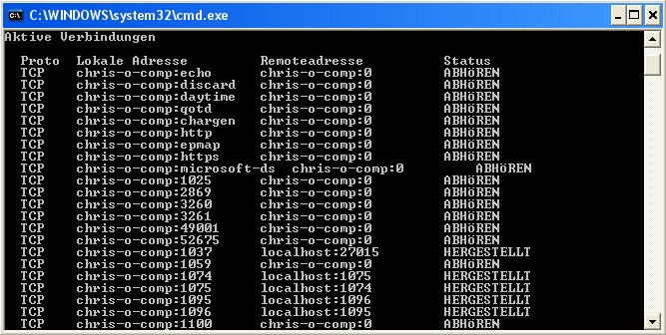
Aufgabe 1.4

Slide 12
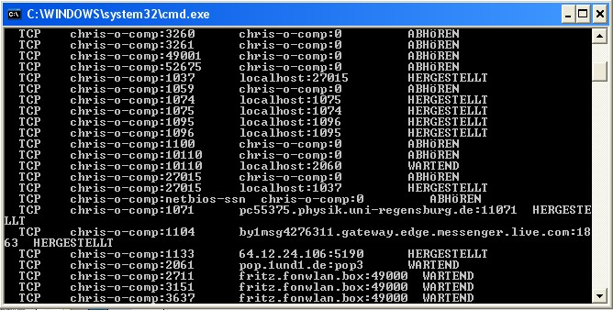
Aufgabe 1.4

Slide 13
Aufgabe 1.4
netstat listet die geöffneten Ports in einem Betriebssystem auf. Hierbei wird das Proto-koll, die lokale und Remoteadresse ange-geben, sowie der Verbindungszustand.
Die lokale Adresse steht für den Port, den eine Anwendung auf dem eigenen lokalen PC ge-öffnet hat. Die Remoteadresse dagegen ist die Gegenstelle – entweder eine andere Anwen-dung auf dem selben Rechner oder eine An-wendung auf einem entfernten Rechner.

Slide 14
Aufgabe 1.5
Schaue in der Datei /etc/services (Win: C:\Windows\System32\Drivers\Etc\Services) den Namen des Dienstes nach, der mit dem Port 25 verbunden ist. Was macht dieser Dienst?

Slide 15
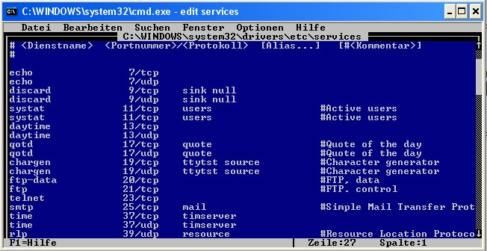
Aufgabe 1.5

Slide 16
Aufgabe 1.5
Wie man sieht, wird Port 25 durch das SMTP-Protokoll genutzt. Dieses wird zum Nachrich-tenmanagement in Netzwerken verwandt. Jedoch aktuell hauptsächlich zum Einspeisen und Weiterleiten von E-Mail-Nachrichten auf Netzwerk-, Intranet- oder Internet-Mailserver. Zur Abholung der Mails kommt heute eher IMAP oder POP3 zur Anwendung. Teilweise wird auch auf neueren Servern für SMTP der Port 587 statt Port 25 verwendet.

Slide 17
Aufgabe 1.6
Falls netstat -a ergeben hat, dass auf Port 25 des lokalen Rechners ein Socket der Internet-Domain eingehende Verbindungen akzeptiert, stelle eine Verbindung mit dem Socket her, durch Eingabe von telnet localhost 25. Was passiert, wenn man help eingibt und die Eingabetaste drückt? Beende die Verbindung durch quit gefolgt von der Eingabetaste.

Slide 18
Aufgabe 1.6
Falls nicht, aber der Rechner mit dem Internet verbunden ist: Führe das Kommando telnet www.swe.informatik.uni-goettingen.de 80 aus und gebe get / gefolgt von der Eingabetaste ein. Was wird daraufhin angezeigt?

Slide 19
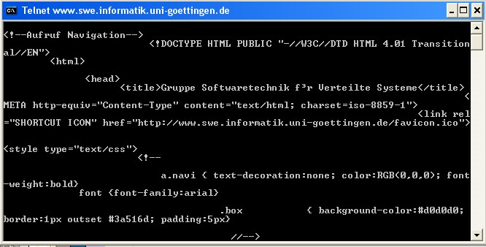
Aufgabe 1.6

Slide 20
Vielen Dank für Ihre Aufmerksamkeit!

